Slide 1

auto_increment 속성 적용 예제

Slide 2
auto_increment 란?
자동 증가 속성을 말합니다.
몇번째 데이터를 넣느냐에 따라
자동으로 증가되어
값을 설정하게 하는 속성입니다.

Slide 3
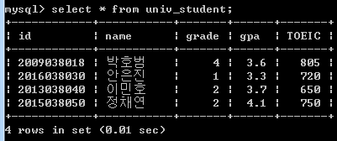
원래 데이터

Slide 4

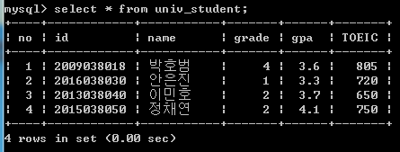
alter table univ_student add column no int not null auto_increment primary key first
alter table univ_student add column no int not null auto_increment primary key first
univ_student 테이블에 no 칼럼을 추가하고,
자료형은 int, not null(널 값을 가지지 못하도록)
Auto_increment (자동증가 속성으로 설정), first (가장 앞에 위치 시킴)

Slide 5
기본키란?
Primary key
해당 테이블에서 가장 기본적인 값을 가집니다.
기본키는 다른 항목과 중복 불가능
기본키는 null 값을 가질 수 없습니다.
예를 들면 학번, 번호, 주민등록번호 같은 개념
항목을 구분하게 해주는 유일한 값 이라고 생각할 수 있음

Slide 6
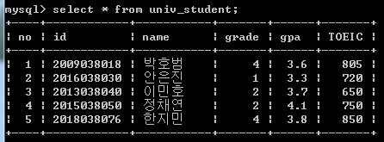
데이터를 추가하면, no의 값을 지정해주지 않아도…
5번째 추가한 값이므로 no에 자동으로 5가 들어갑니다.

Slide 7
끝

